Slide 1
Леонтьева-Смирнова М.В., Скупов М.В., Никитина А.А.,
Науменко И.А., Митрофанова Н.М.
«ВЫСОКОТЕХНОЛОГИЧЕСКИЙ НАУЧНО-ИССЛЕДОВАТЕЛЬСКИЙ ИНСТИТУТ НЕОРГАНИЧЕСКИХ МАТЕРИАЛОВ ИМЕНИ АКАДЕМИКА А.А. БОЧВАРА» (АО «ВНИИНМ»)
КОНСТРУКЦИОННЫЕ МАТЕРИАЛЫ ДЛЯ РЕАКТОРОВ НА БЫСТРЫХ НЕЙТРОНАХ С НАТРИЕВЫМ И СВИНЦОВЫМ ТЕПЛОНОСИТЕЛЕМ
ХI конференция по реакторному материаловедению
Димитровград
27 – 30 мая 2019 г.

Slide 2
Цель работ
Разработка конструкционных материалов (КМ) для модернизации существующих и создания перспективных активных зон реакторов на быстрых нейтронах с жидкометалли­ческими теплоносителями (БРЕСТ-ОД-300, БН-1200, МБИР).

Slide 3
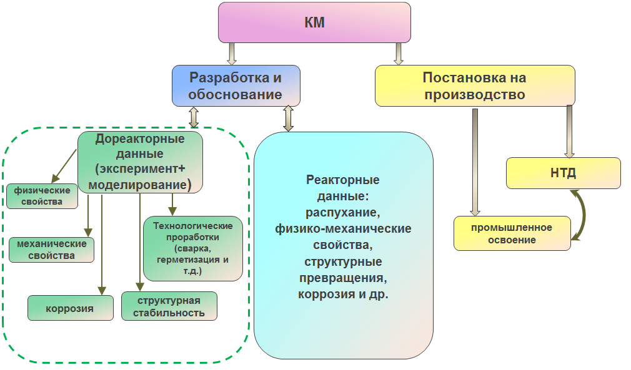
Состав работ по разработке и обоснованию КМ

Slide 4
Основные технологические направления при разработке КМ:
Оптимизация металлургического производства, в частности, применение специальных шихтовых материалов.
Сужение заданных интервалов содержания легирующих элементов.
Снижение количества неметаллических включений.
Применение специальных способов обработки расплавов.
Усовершенствование производства всех видов металлопродукции, прежде всего, комплектующих твэлов и ТВС.
Исследование комплекса свойств материалов и исходном состоянии и после облучения для прочностных расчетов твэлов и ТВС, создания моделей, их верификации, а так же аттестации и сертификации материалов.

Slide 5
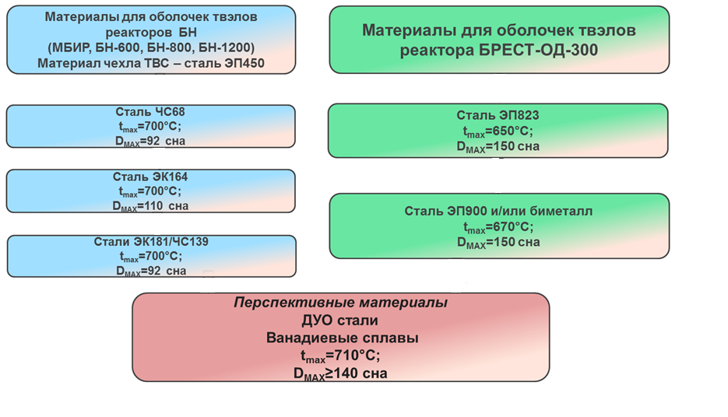
Разработки в области КМ для оболочек твэлов для перспективных реакторов БР

Slide 6
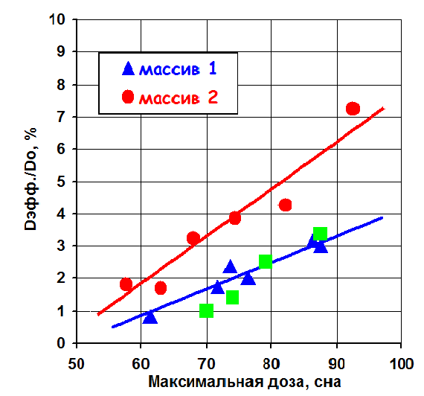
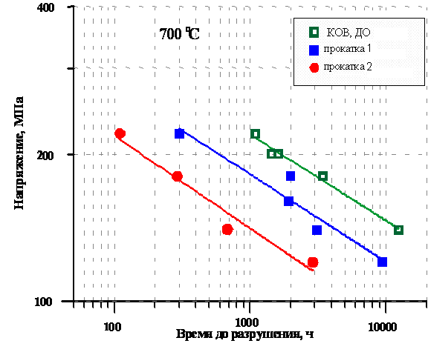
Сталь ЧС68
Для улучшения качества труб из стали ЧС68:
- оптимизирован и сужен химический состав стали ЧС68;
- использована операция диффузионного отжига на передельной трубе;
- повышена температура промежуточных аустенитизирующих отжигов с использованием установки форсированного нагрева;
- использована схема короткооправочного волочения для создания заключительного холоднодеформированного состояния.

Slide 7
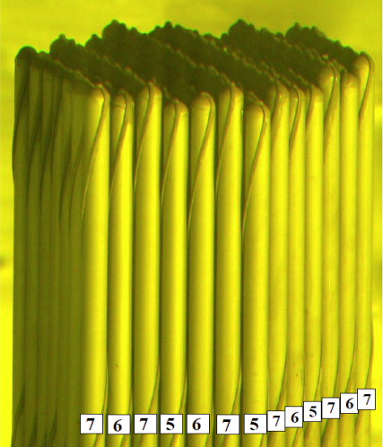
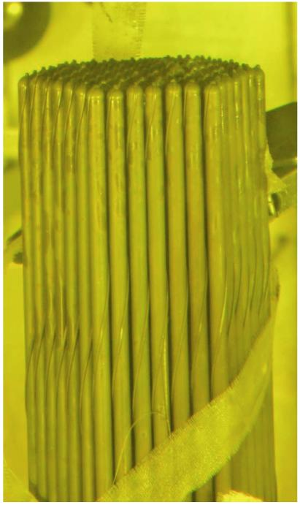
Результаты послереакторных исследований реперных ТВС с оболочками твэлов из ЧС68 реактора БН-600
Внешний вид торцевой части
пучка твэлов реперной ТВС с оболочками
твэлов из стали ЧС68, изготовленных по различным
технологиям
Внешний вид торцевой части
пучка твэлов реперной ТВС с оболочками
твэлов из стали ЧС68, изготовленных по оптимизированной технологии (доза 83 сна)
Изменение величины эффективного
диаметра оболочек твэлов составляет:
• АТОН (1200 С – код 5) - 1,9 %
• АТОН (1140 С- код 6) - 2,3 %
• VSQ (1060 С – код 7) - 3,5 %
Переход с повреждающей дозы 75 сна на 87 сна осуществлен за счет проведения работ по совершенствованию стали ЧС68-ИД, т.е. без каких-либо конструктивных изменений твэла и ТВС или их режимов эксплуатации.
Итог: обоснованный прогноз применения стали ЧС68 до
95 сна (БН-600, БН-800, МБИР)

Slide 8
Сталь ЭК164
Для достижения повреждающих доз не менее 110 сна разработана сталь
ЭК164. За период разработки было проведено усовершенствование
технологии металлургического и трубного переделов и оптимизация её
химического состава.
Структурные факторы при разработке стали ЭК164:
Твердорастворный
- увеличено содержание Ni, введены В, Р и Се;
- высокотемпературный отжиг на стадии металлургического и трубного
переделов при температуре 1180÷1200 ˚С для увеличения содержания в
твердом растворе бора и основных легирующих элементов.
Карбонитридный
- Ti, Nb, V, образование МС в процессе облучения
- образование фосфидов (введение Р).
Холодной деформации
создание холоднодеформированной структуры методом КОВ на (20±3)%.

Slide 9
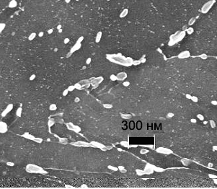
Ферритно-мартенситные стали:
системы легирования и длительная прочность о/т труб
ЭП 450: Fe-13Cr-2Mo-Nb-V-B-0,12C
ЭК181: Fe-12Cr-2W-V-Ta-N-B-0,16C
ЧС139: Fe-12Cr-Mo-W-Nb-V-N-B-0,20C
Карбидные фазы в структуре стали ЭК181 после закалки и отпуска

Slide 10
Промышленное освоение ферритно-мартенситных сталей ЭК181 и ЧС139
В ходе промышленного освоения сталей ЭК181 и ЧС139 разработаны технические условия на поставку:
трубной заготовки;
оболочечных труб (Ø6,9×0,4 мм, Ø9,3×0,6 мм, Ø9,3×0,5 мм и Ø10,5×0,5 мм);
прутка со спецотделкой поверхности для заглушек;
проволоки-заготовки для изготовления дистанционирующей проволоки (Ø5,5 мм);
дистанционирующей проволоки (∅1,05 мм и ∅1,3×0,6 мм).
Изготовлены опытные партии:
оболочечных труб Ø6,9×0,4 мм, Ø9,3×0,6 мм, Ø9,3×0,5 мм (ЧС139) и Ø10,5×0,5мм (ЧС139);
прутка со спецотделкой поверхности ∅10 мм;
проволоки-заготовки Ø5,5 мм;
дистанционирующей проволоки ∅1,05 мм и ∅1,3×0,6 мм.
Для получения данных по радиационной стойкости сталей ЭК181 и ЧС139 запланировано облучение образцов в материаловедческих сборках БН-600 (планируемые параметры:∼ 87, ∼ 145 и ∼ 169 сна, Т_{обл} до 700 ºС).

Slide 11
Ферритно-мартенситная сталь ЭП823
12 % хромистая ферритно-мартенситная сталь ЭП823 с повышенным
(до 1,3 %) содержанием кремния, легированная карбидообразующими элементами W, V, Nb в пределах 0,2-0,8%, Ce≈0,1% и В≈0,006% осваивается и обосновывается в качестве материала оболочек твэлов, чехлов БО, БЗ, РО СУЗ и др. узлов реактора БРЕСТ-ОД-300.
Работы проводятся в направлениях:
Технологически-конструкторском.
Исследований структурно-фазового состояния и физико-механических свойств на всех этапах разработки и изготовлении изделий.
Исследования и обоснования коррозионной стойкости.
Обоснования радиационной стойкости.

Slide 12
Коррозия, в том числе фреттинг-коррозия, образцов стали ЭП823 нового технологического исполнения и перспективных материалов
Коррозионные испытания проводились в потоке свинцового теплоносителя стенда СМ-2 с концентрацией растворенного кислорода С[O]=(1-4)·10⁻⁶ мас. %, длительностью ~ 16000 часов при температурах 425 - 670 °С.
Результаты
На всех образцах (сталь ЭП823 в исходном состоянии и с модифицированной поверхностью) не обнаружено каких-либо коррозионно-эрозионных повреждений.
Толщина оксидной пленки не превысила 15 мкм при каждой температуре ( по ТТ БРЕСТа не более 50 мкм).
Жидкометаллической коррозии (коррозии по механизму растворения) не обнаружено ни на одном из исследованных образцов.
Взаимодействие образцов с теплоносителем не приводит к потере прочностных свойств и охрупчиванию материала оболочек.
Механические свойства образцов изменяются в пределах, характерных для образцов труб, подвергающихся обычному термическому старению при 650 (670) °С.
Показана устойчивость модельных образцов с оболочечными трубами из стали ЭП823 и биметаллических труб к фреттинг-коррозии при 620°С, ~5000 ч, С[O]=(1-4)·10⁻⁶ мас. %, скорость теплоносителя ~ 1,6 м/с.
Проведены стендовые коррозионные испытания макетов ТВС из стали ЭП823 в свинце с содержанием кислорода выше (̴10⁻⁵ масс. %) и ниже (̴10⁻⁷-10⁻⁸ масс. %) оптимального. Проводятся материаловедческие исследования.

Slide 13
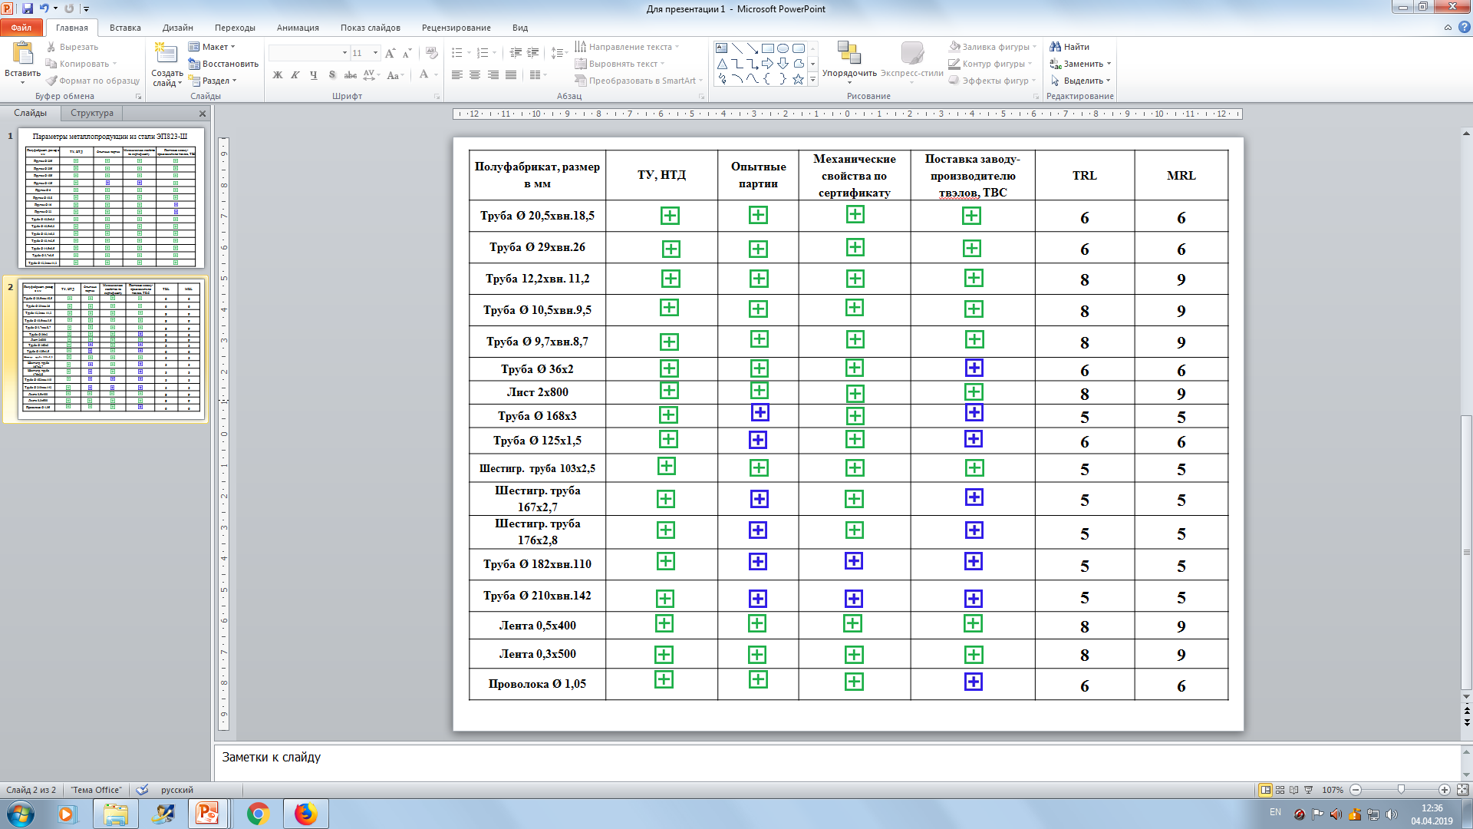


Матрица параметров металлопродукции из стали ЭП823
изготовлены опытные партии
изготовлены опытные и промышленные партии

Slide 14
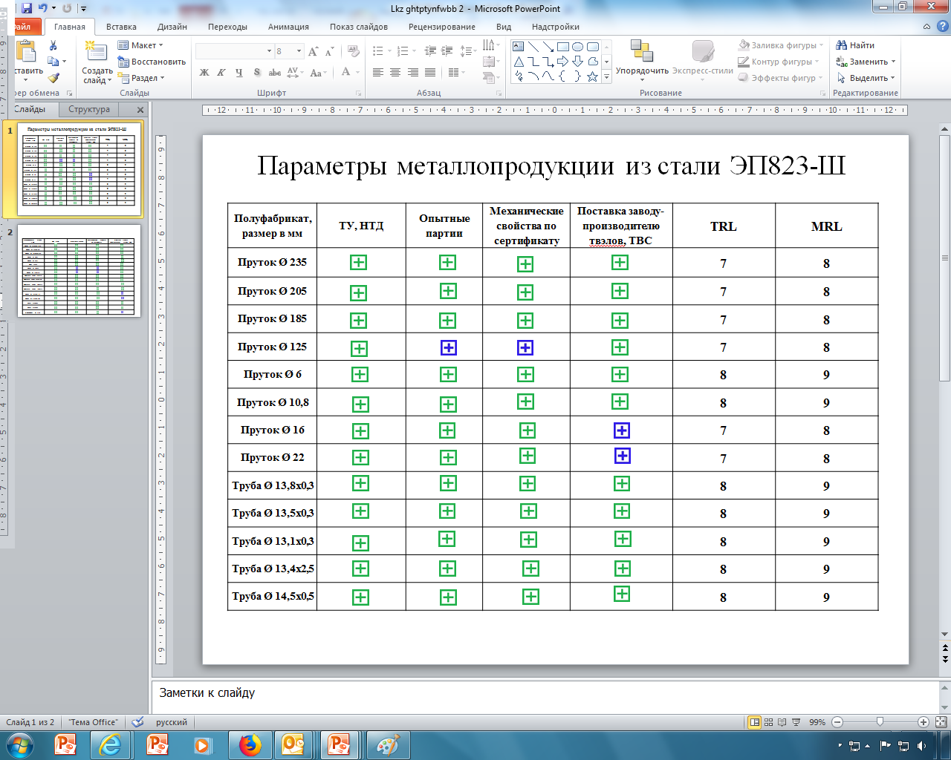
Матрица параметров металлопродукции из стали ЭП823
изготовлены опытные партии
изготовлены опытные и промышленные партии

Slide 15
Радиационная стойкость
Радиационная стойкость стали ЭП823 имеет удовлетворительный уровень,
что продемонстрировано на образцах в составе материаловедческой сборки БН-600
(Т_{обл} до 500ºС, доза 108 сна), на шестигранных чехлах ТВС реактора БН-600
(Т_{обл} до 600 ºС, доза до 60 сна).
Следующие радиационные исследования стали ЭП823 ориентированы на испытания в
реакторе БН-600 материаловедческих сборок с выемным контейнером, использование
которых обеспечивает достижение повреждающих доз 140 сна при постоянных
рабочих параметрах в диапазоне температур 400-700 °С при минимальном влиянии
переходных режимов и термокачек.

Slide 16
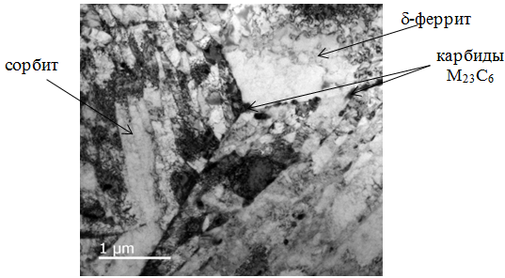
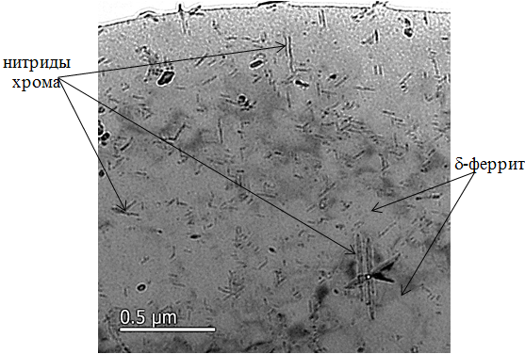
Сталь ЭП900
Сталь ЭП900 является жаропрочной модификацией стали ЭП823, отличается повышенным (̴ 0,14 масс.%) содержанием азота.
Микроструктура
труб 6,9×0,5 мм
из стали ЭП900
в исходном
состоянии
Обладает повышенной структурной стабильностью и стабильностью механических свойств при термическом старении в интервале температур (450-670) ºС за счет присутствия в структуре дисперсных частиц нитридов хрома.
Значения длительной прочности стали ЭП900 при температуре 650 ºС на базе 10000 ч превосходят значения для ЭП823 примерно на 20%.

Slide 17
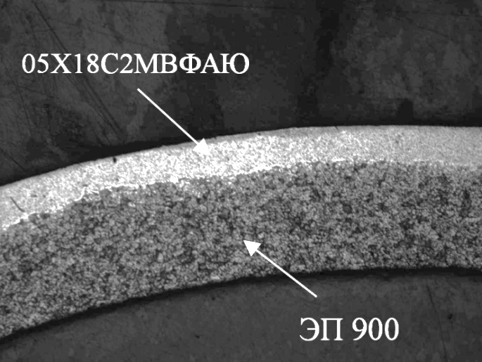
Биметаллические трубы
В АО «ВНИИНМ» изготовлены опытные партии биметаллических труб размером 9,7×0,5 мм с различным соотношением слоев из сталей 05Х18С2МВФАЮ и ЭП900. Установлено, что оптимальное соотношение слоев по комплексу свойств составляет 1:3.
Значение предела прочности биметаллических труб примерно на 20% выше по сравнению со сталью ЭП823.
Проведенные коррозионные испытания биметаллических труб в динамическом стенде со свинцовым теплоносителем в течение 1000 часов при концентрации кислорода в свинцеС_{[O]}=(1-4)·10⁻⁶ % масc. и температуре 650 °С показали, что на образцах образуется плотная защитная оксидная пленка за счет повышенного содержания кремния и легирования алюминием стали 05Х18С2МВФАЮ.
Микрофотография биметаллической трубы

Slide 18
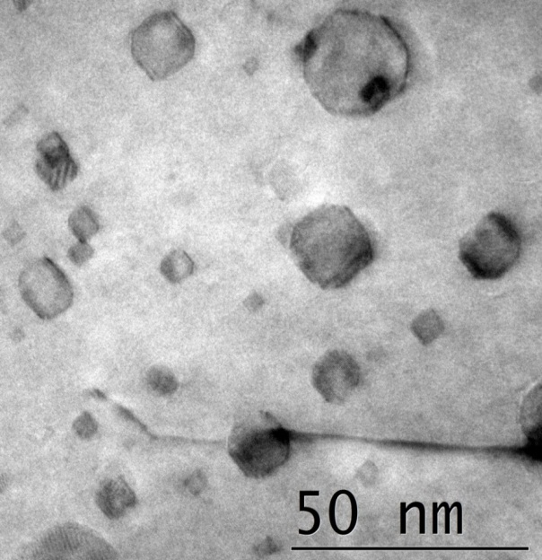
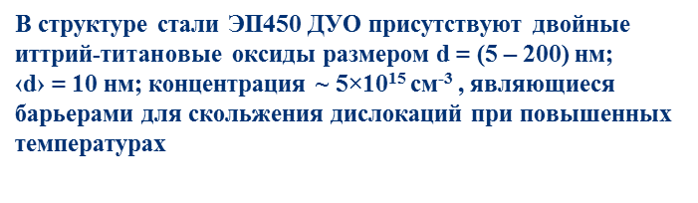
ДУО стали
Кривые ползучести плоских образцов стали ЭП450 ДУО
Т_{исп.} = 700 °С: 1 - σ = 100 МПа; 2 - σ = 140 МПа;
Т_{исп.} = 650 °С: 3 - σ = 100 МПа; 4 - σ = 140 МПа.
Сталь ЭП450 ДУО выдерживает без разрушения под нагрузкой 100 МПа при 700 °С более 44000 ч (испытания продолжаются).

Slide 19
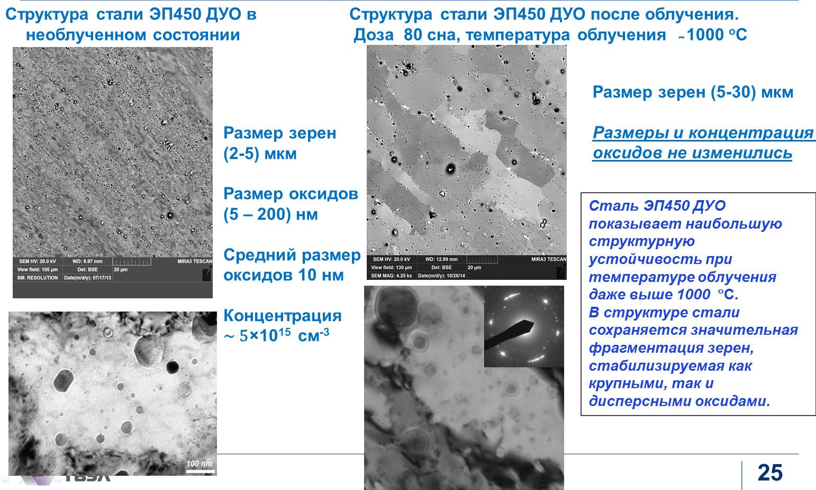
Влияние облучения в реакторе БН-600 на микроструктуру стали
ЭП450 ДУО

Slide 20
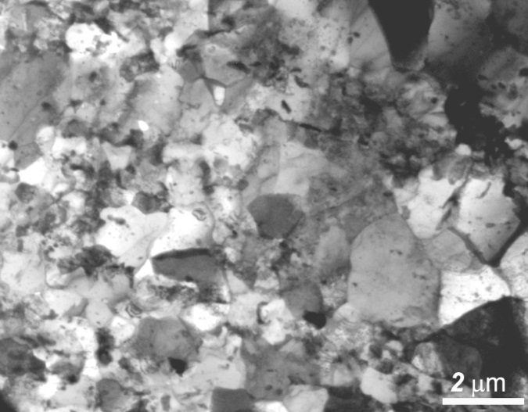
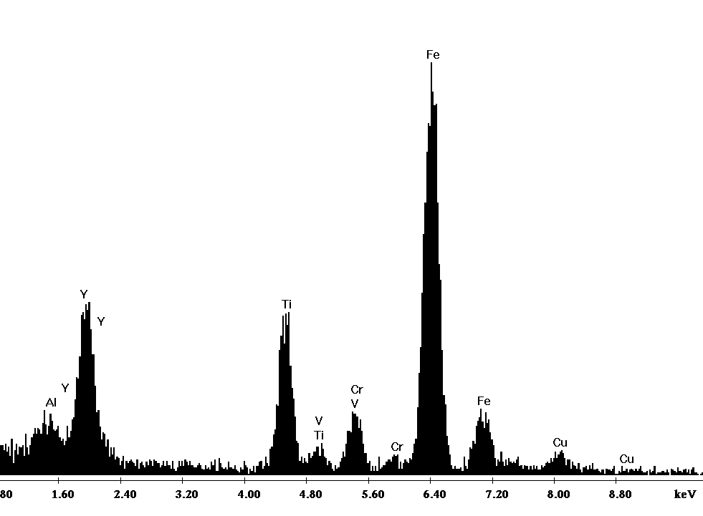
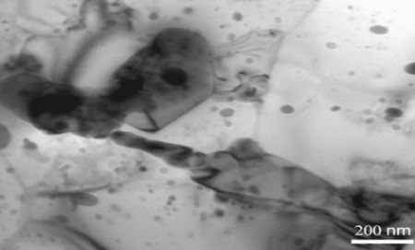
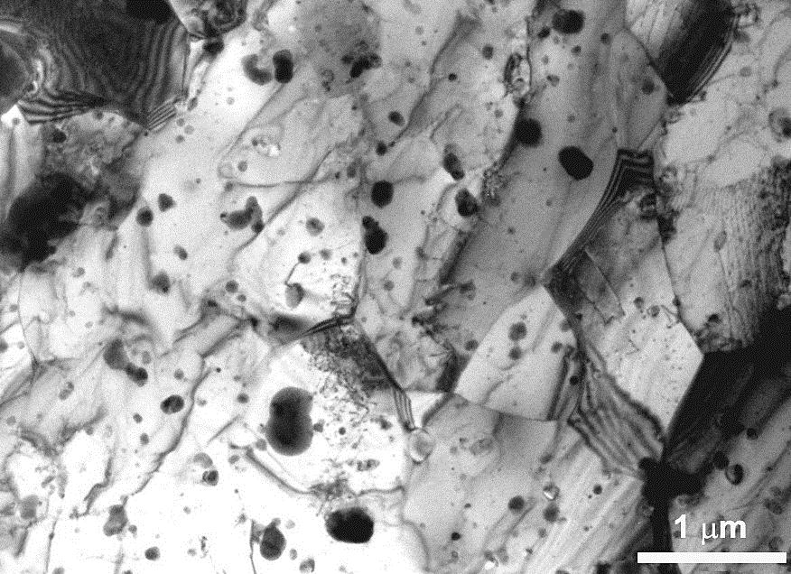
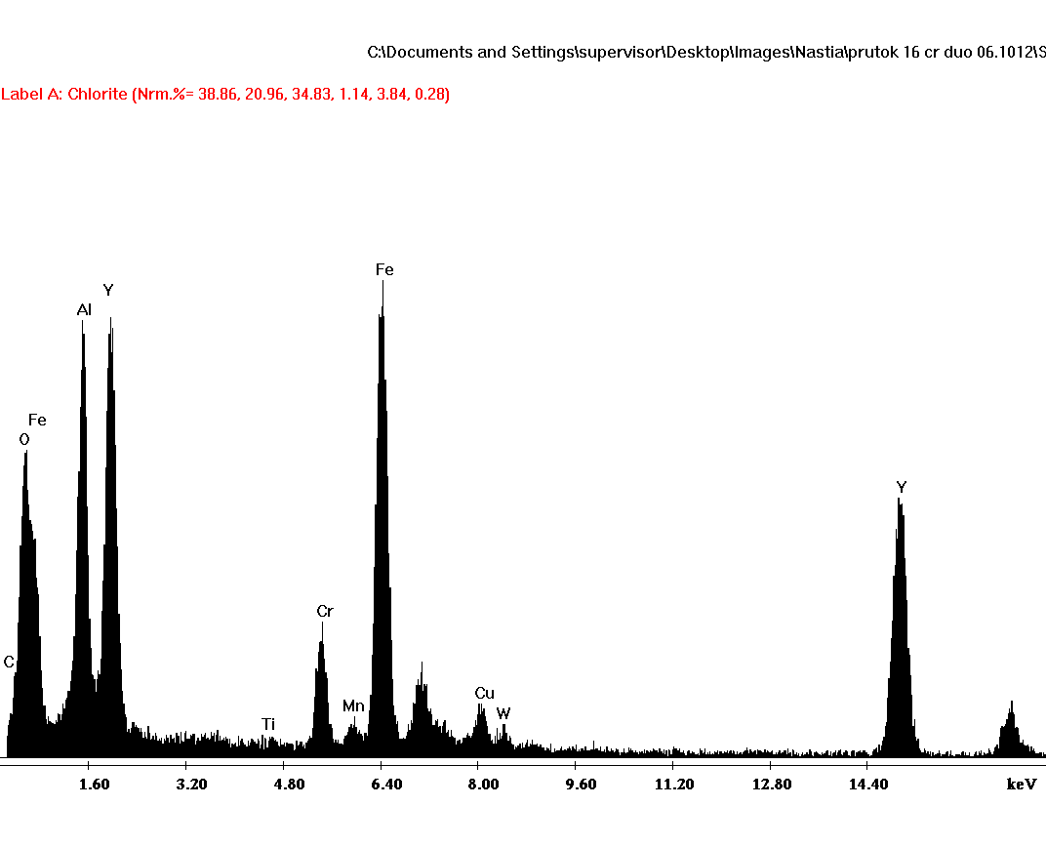
ДУО стали, разрабатываемые применительно к использованию в качестве оболочек твэлов реактора со свинцовым теплоносителем (выгорание СНУП топлива 9-12% т.а.)
Сталь ЭП823 ДУО
Средний размер
оксидов 20 нм;
Концентрация
~ 2×10¹⁵ см⁻³
Сталь Х16Ю4В2СТ ДУО
Средний размер Концентрация
оксидов 40 нм ~ 10¹⁵ см⁻³

Slide 21
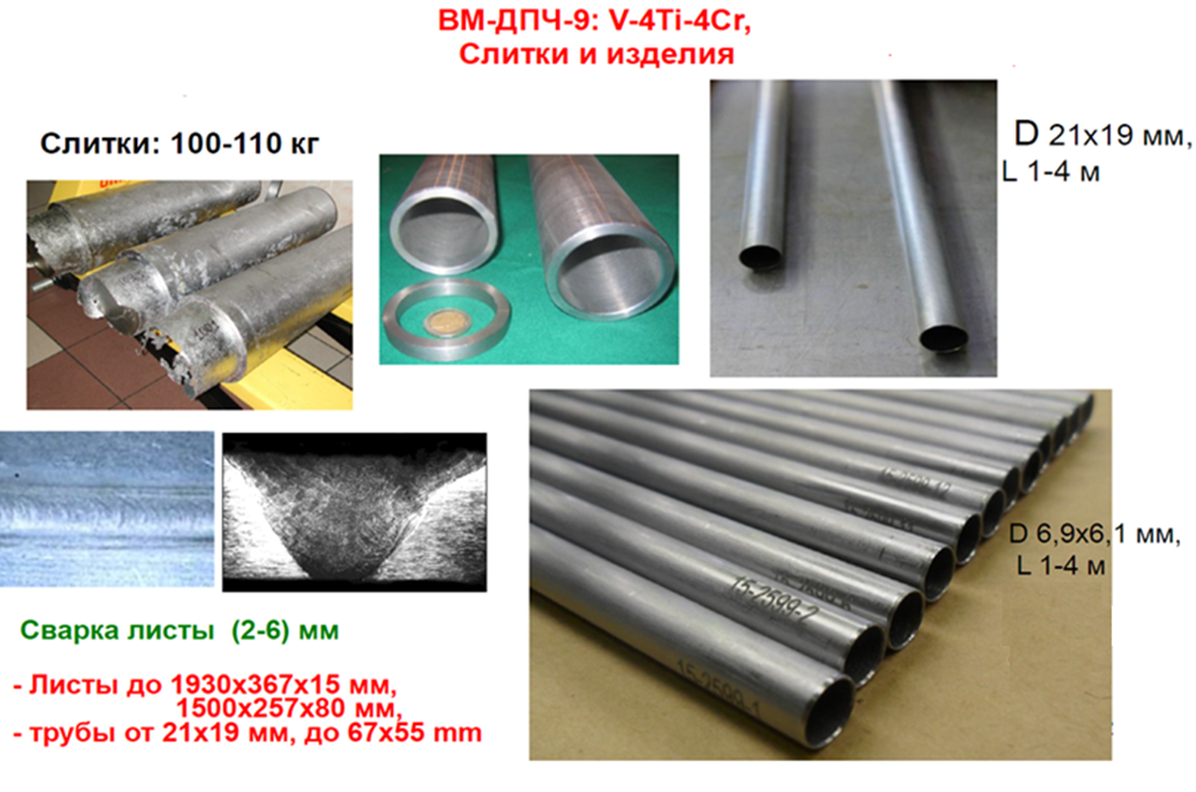
Сплавы ванадия

Slide 22
Заключение
Представлены основные тематические направления и результаты работ по разработке и исследованию конструкционных материалов для активных зон реакторов на быстрых нейтронах с натриевым и свинцовым и теплоносителями.
Для реакторов с жидкометаллическим теплоносителем ключевой является задача по созданию радиационно-стойких и жаропрочных оболочечных материалов, обеспечивающих достижение повреждающих доз не менее 140 сна.
Основной материал для оболочек твэлов и элементов ТВС реактора БРЕСТ-ОД-300 - ферритно-мартенситная сталь ЭП823 с повышенным содержанием кремния.
В качестве материалов, рассчитанных на повышенное выгорание СНУП топлива (свыше 6% т.а.), рассматривается сталь ЭП900, а также биметаллические трубы и ДУО стали. Для всех материалов проводятся работы по обоснованию их радиационной стойкости.

Slide 23
Заключение
На опыте исследования, внедрения и эксплуатации стали ЧС68 решение задачи для ректоров с натриевым теплоносителем предусмотрено за счет поэтапного использования в качестве оболочек твэлов аустенитной стали нового поколения ЭК164, дисперсионно-твердеющих жаропрочных ферритно-мартенситных сталей ЭК181 и ЧС139 (максимальная повреждающая доза ~140 сна) и дисперсно-упрочненных оксидами (ДУО) сталей (максимальная повреждающая доза свыше 140 сна).
Перспективными материалами для активных зон с различным типом теплоносителя, рассчитанными на повышенные параметры по температуре и дозе облучения, являются сплавы ванадия.
Проводятся работы по технологическому освоению и исследованию радиационной стойкости всех материалов.

